Slide 1

Роль кредитно-гарантийных фондов в развитии МСП
Бишкек – 2024 г.

Slide 2
Введение
Устойчивый экономический рост основа развития государства, обеспечения удовлетворительного уровня жизни населения и социальной стабильности. Благоприятные экономические условия являются катализатором развития и других социально значимых областей, таких как образование, медицина, культура и др.
Поддержка предпринимательства является одним из наиболее важных вопросов устойчивого экономического роста любого государства. Кыргызстан как развивающаяся страна использует различные механизмы государственной поддержки предпринимательства, которые включают в себя преференции и льготы по уплате таможенных и налоговых сборов, создание благоприятных условий для привлечения инвестиций, а также финансовые меры поддержки предпринимательства.

Slide 3
Введение
С обретения независимости в Кыргызстане начала развиваться банковская система, которая стала основным источником финансовых ресурсов, и их кредитная деятельность прошла эволюцию от выдачи кредитов, сумма которых определялась как часть от стоимости залога, до выдачи онлайн кредитов на основании собственных алгоритмов оценки платёжеспособности клиента.
На сегодняшний день отечественные банки предоставляют традиционный перечень услуг, качество которых существенно выросло и доступ к кредитным ресурсам значительно облегчен, путем применения цифровизации процессов

Slide 4
Субъекты предпринимательства*
Показатель: | Микро | Малые | Средние | Итого: | Итого:
Количество (тыс. ед) | 794,0 | 13,6 | 0,8 | 808,4 | 808,4
Доля (в %%) | 98,2% | 1,7% | 0,1% | 100% | 100%
Рабочие места
Количество (тыс. чел) | 379,2 | 52,2 | 36,1 | 467,5
Доля (в %%) | 81,1% | 11,2% | 7,7% | 100%
*данные приведены по состоянию на 2016 г.

Slide 5
Барьеры развития предпринимательства*
Показатель | ИП | МСП | Фермеры
нуждаются в финансировании | 40% | 39% | 49%
обращались за финансированием | 67% | 52% | 52%
высокие залоговые требования | 53% | 50% | 64%
длительный срок рассмотрения заявки | 13% | 12% | 17%
выcокие процентные ставки | 82% | 83% | 86%
снижен объем финансирования | 77% | 88% | 81%
Сложность получения финансирования: Очень сложно Скорее сложно Скорее легко Очень легко | 27% 56% 15% 2% | 23% 49% 24% 4% | 29% 62% 7% 2%
*Исследование IFC по доступу к финансам от 2010 г.

Slide 6
Инфраструктура предпринимательства
Организации реализующие государственные программы поддержки предпринимательства;
Экспортно-импортные агентства и торговые дома;
Гарантийные фонды;
Международные фонды сотрудничества и финансирования;
Банки развития;
Международные доноры реализующие программы развития;
Др. специализированные организации.

Slide 7
Предпосылки внедрения гарантийной системы
Содействие устойчивому росту сегмента предпринимательства и повышение доступности источников финансирования;
Необходимость развития инфраструктуры предпринимательства;
Положительный опыт зарубежных стран;
Положительный опыт региональных гарантийных фондов.

Slide 8
Внедрение гарантийной системы в КР.
  ОАО «Гарантийный фонд» создано Правительством Кыргызской Республики в 2016 году, с капиталом 282 млн. сомов.
  Миссия - активная роль в устойчивом росте экономики путем поддержки и развития сектора предпринимательства через повышение доступности финансирования с использованием гарантийных инструментов.
  Основные цели:
  Поддержка предпринимателей в получении кредитов при недостатке залогов
  Оказание консультационных услуг и разработка бизнес-планов
  Содействие социально-экономическому развитию регионов.

Slide 9
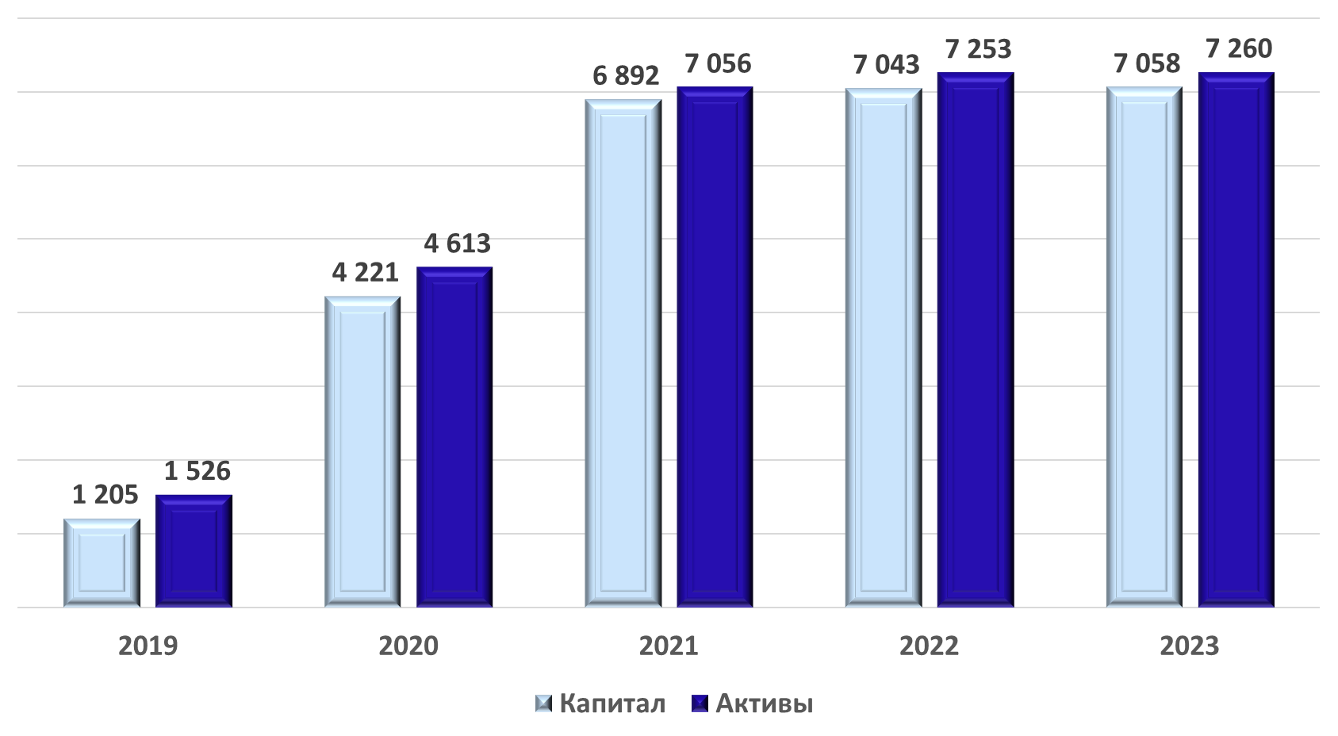
Финансовые показатели

Slide 10
Этапы развития гарантийной системы.
  Внедрен механизм индивидуальных гарантий и определена система управления рисками;
  Выстроены устойчивые межинституциональные связи с финансовыми организациями;
  Внесены изменения и дополнения в Закон «О гарантийный фондах в Кыргызской Республике»;
  Поэтапное увеличение уставного капитала;
  Пруденциальное регулирование со стороны Национального Банка Кыргызской Республики;
  Внедрена системы портфельных гарантий.

Slide 11
Мировой опыт
Гарантия - обязательство гарантийного фонда перед финансово-кредитной организацией нести ответственность за исполнение части обязательств по основному долгу клиента по договорам финансирования в пределах суммы предоставленной гарантии.
В мировой практике существуют индивидуальные и портфельные системы предоставления гарантий по поддержке субъектов предпринимательства.

Slide 12
Динамика выдачи гарантий
Наименование показателей | 2016-2021 | 2022 | 2023 | Итого
Количество гарантий | 2 387 | 1 043 | 4 736 | 8 166
Сумма гарантий (млн.сом) | 3 448 | 1 848 | 2 821 | 8 117
Сумма кредитов, обеспеченных гарантиями (млн.сом) | 11 852 | 6 157 | 8 026 | 26 035

Slide 13
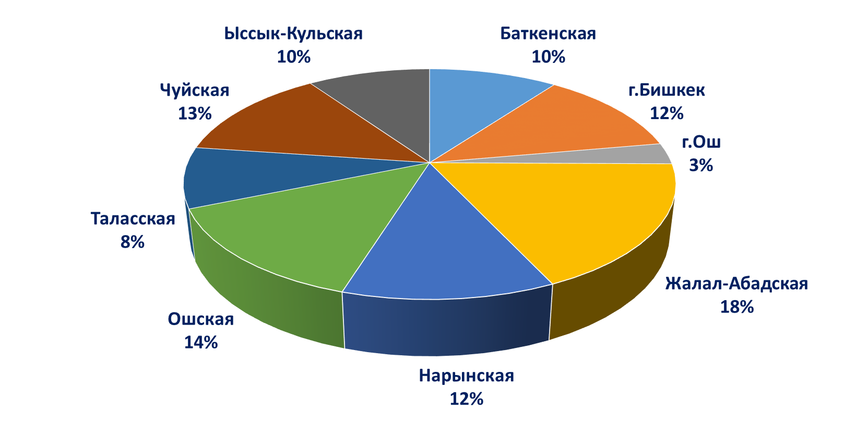
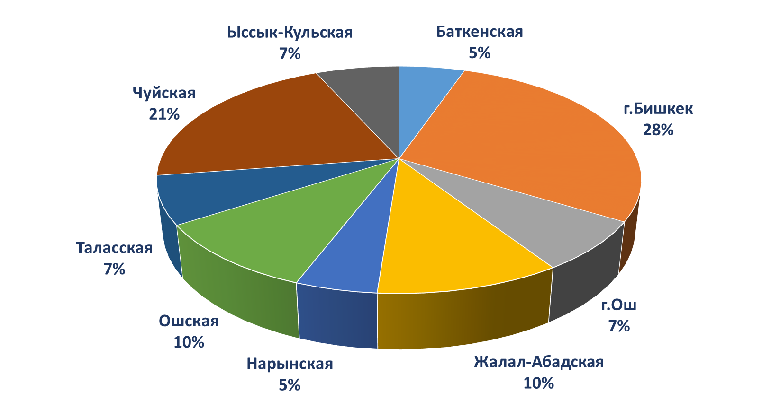
Выдано гарантий в разрезе регионов
Количество
Сумма

Slide 14
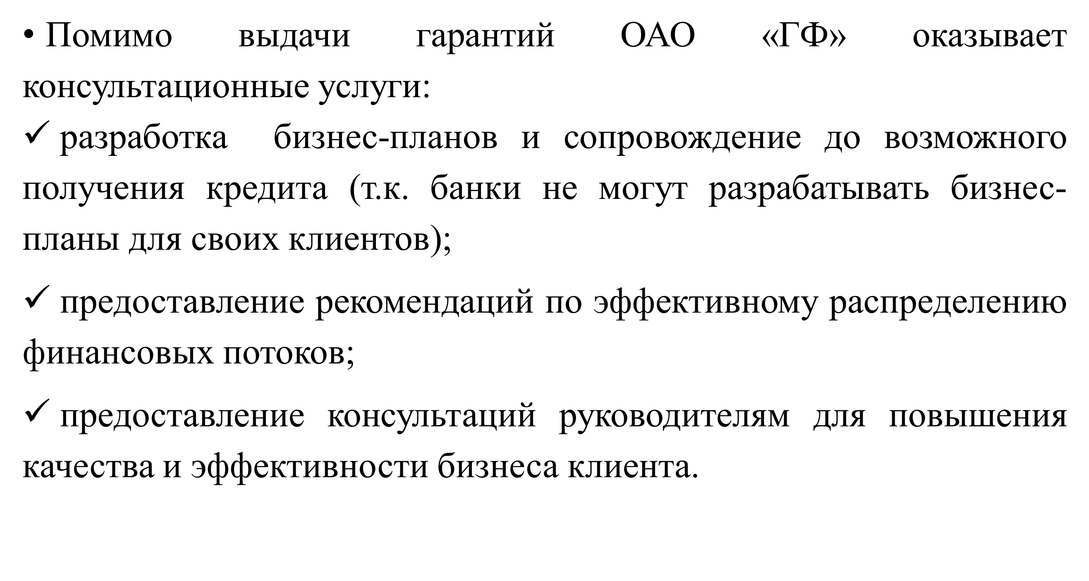
Консультационные услуги:

Slide 15
Заключение
Гарантии востребованы со стороны отечественных предпринимателей, о чем свидетельствует рост показателей их выдачи.
Гарантийная система является неотъемлемой частью финансовой системы Кыргызской Республики демонстрирует устойчивых рост.
Линейка гарантийных инструментов и продуктов постоянно расширяется.
Гарантийная система продемонстрировала свою эффективность, в условиях неопределенности и реагирования на кризисные явления в мировой экономике.

Slide 16
Спасибо за внимание !
                Докладчик: Эрик Таласбаев
                e-mail: Talasbaev@gf.kg
                тел.: 0 (312) 66 49 80

